Slide 1
Globálne ohrozenia a ich vplyv na rozvoj na lokálnej a regionálnej úrovni
Oto Hudec
Ekonomická fakulta
Technická univerzita v Košiciach

Slide 2

Globálne a lokálne
Žijeme v globálnom alebo lokálnom svete?
Ovplyvňuje moje mesto, obec, región niečo, čo sa deje ďaleko, na inom kontinente?
Ovplyvňujeme my v našej obci, meste regióne niečo ďaleko od nás, na inom kontinente?

Slide 3
Globálne a lokálne hrozby a otrasy
Globálne vplyvy:
klimatické zmeny,
finančné, menové a ekonomické krízy,
ceny ropy, plynu,..
globálna nerovnosť, vojnové konflikty a migrácia...

Slide 4
Globálne a lokálne
Lokálne problémy:
Suchá, povodne, jadrové havárie, tsunami,
nezamestnanosť, sociálne nepokoje, demonštrácie,
ekonomický úpadok a vysťahovalectvo

Slide 5
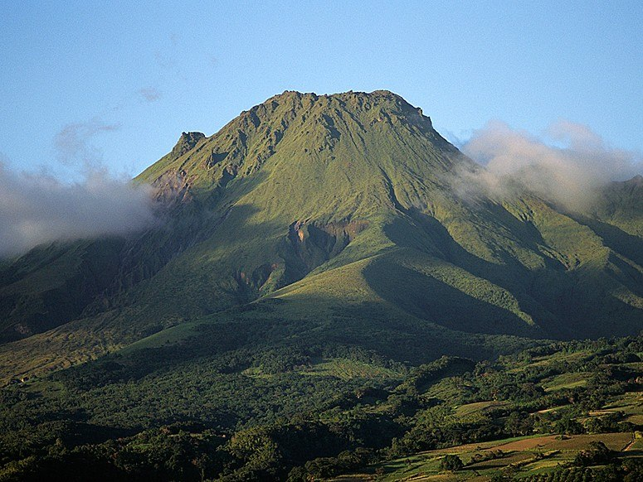
Sant Pierre, Martinique – Karibik, EÚ
St. Pierre Paríž západného Karibiku. 8. máj 1902 – erupcia sopky, Mt. Pelée, mesto zničené. Zahynulo takmer 29 000 ľudí, prežili dvaja, jeden vo väzení.
Veľké obete, lebo 11. mája mali byť voľby.
Príčina: príroda
lokálne nešťastie
Výsledok: dnes mesto v úpadku

Slide 6
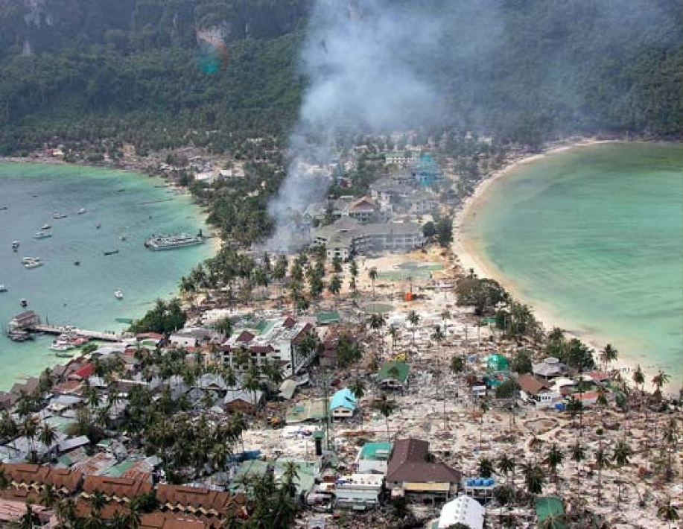
Phi Phi Island, Thajsko 2004
26. decembra 2004 tsunami zasiahlo ostrov z dvoch strán, viac ako 4000 obetí.
Príčina: príroda, seizmické vlny,
lokálne nešťastie,
globálna humanitárna pomoc.
Dnes: plány evakuácie, atď.

Slide 7
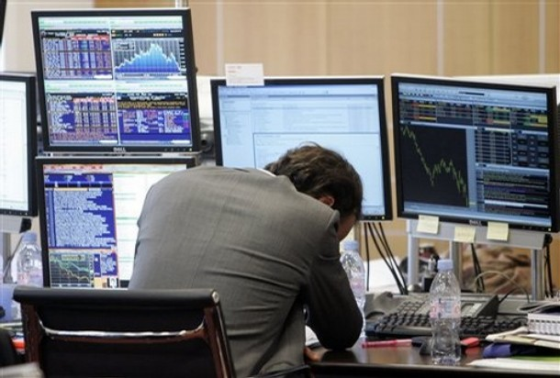
Finančná kríza 2007
Viac ako10 biliónov (American trillion 10¹²) dolárov na zažehnanie krízy v USA
Príčina: človek-ľudstvo globálny zásah
Dnes väčšia regulácia finančného sektora, varovné systémy

Slide 8

Sme globálne závislí
“Namietať proti globalizácii je ako namietať proti gravitačnému zákonu: Kofi Annan, bývalý generálny tajomník OSN
Motýlí efekt hovorí, že aj mávnutie malých motýlích krídiel kdesi na jednej strane zemegule, môže spôsobiť veľké veci kdesi celkom inde: 1963.
Edward Lorenz, MIT študoval zmeny počasia: aj jemné zmeny počiatočných poveternostných podmienok dosadzovaných do rovníc môžu mať drastický dopad inde.
ALE LOKÁLNA REAKCIA:
Zároveň existujú v prírode a spoločnosti snahy k samoorganizovaniu v chaotickom svete a tendencia ku stavom rovnováhy (ekvilibriá)

Slide 9

Nassim Nicholas Taleb, The Black Swan
Budúcnosť už nie je, čo bývala. Vitajte vo svete Čiernych labutí.
Metafora na pomenovanie extrémnych udalostí. Čierna labuť - neočakávaný jav, ktorý má ohromný dosah. A je spätne vysvetliteľný a predvídateľný až po tom, ako sa prvý raz objaví.
Veci fungujú normálne, až kým nepríde nejaký šok, ktorý sa dal.. nedal...?... predvídať.
Dal sa predpokladať predaj kníh Dana Browna, 11. september 2011, akciové bubliny, použitie atómovej bomby, klimatická zmena a masívna migrácia do Európy, atď.?
Komplexita sveta je oveľa vyššia kvôli globalizácii a internetu

Slide 10
Mysli globálne, konaj lokálne
Čo s tým, ako na to?
A: Uverím niečomu a nestarám sa, napríklad konšpiráciám, osudu, nemá význam sa snažiť.
B: Snažiť sa to analyzovať a pochopiť.
C: Snažiť sa to ovplyvniť – ak motýlí efekt funguje, niekde sa niečo stane, aj ja niečo ovplyvním – len čo a kde?

Slide 11
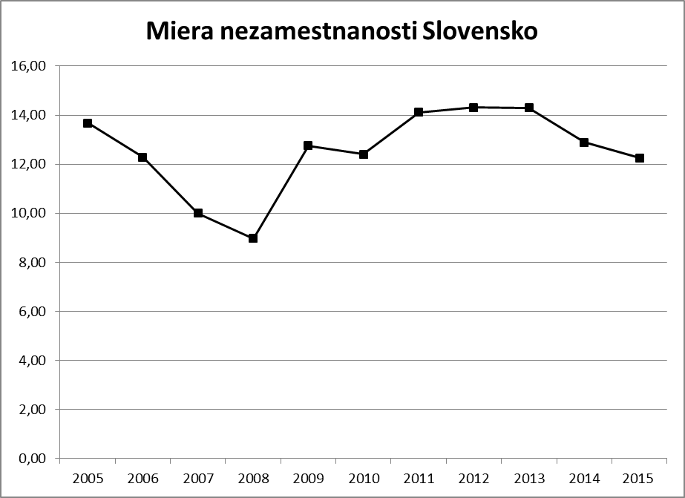
Finančná kríza a Slovensko
Globálny vplyv na rozvoj krajín a regiónov

Slide 12
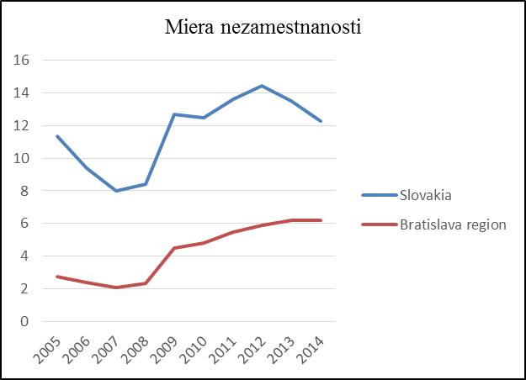
Finančná kríza a Slovensko
Týka sa aj prosperujúcich regiónov

Slide 13
Možné reakcie na externý šok, adaptácia
Produkt nebo zamestnanosť
Hosp. pokles (a)
čas
Hosp. pokles (b)
čas
Produkt nebo zamestnanosť
Hosp. pokles (c)
čas
Hosp. pokles (d)
čas

Slide 14
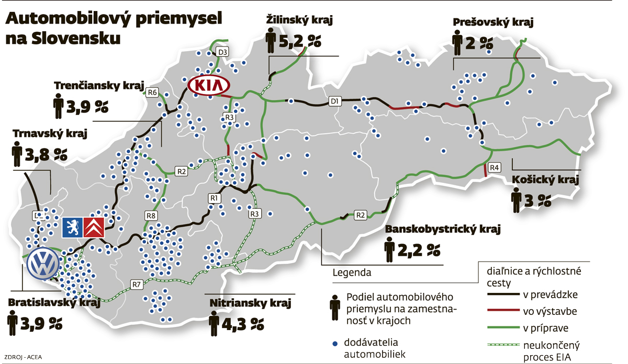

Otázka: ako by Slovensko dopadlo pri novej kríze podobného rozsahu? Robí rastúca špecializácia na automobilový priemysel krajinu odolnejšou alebo zraniteľnejšou?

Slide 15
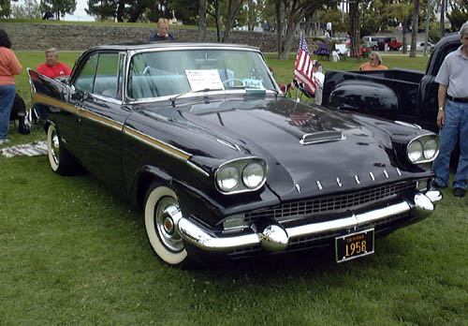
Detroit
“V roku 1908 prišiel Henry Ford s Modelom T, prvým masovo predávaným autom na svete, a zrodil sa moderný automobilový priemysel, hneď vedľa vznikol General Motors, sťahovanie ľudí do regiónu za prácou a nápadmi (Firestone, Buick, Cadillac).
Pásová veľkovýroba – fordizmus, 2 milióny obyvateľov, mzdy na úrovni 120 percent amerického priemeru
1958 - zanikol výrobca Packard v Detroite – začiatok úpadku
Dnes 700 000 obyvateľov, mzdy na úrovni 60 percent amerického priemeru
Obrie automobilky nezvládli orientáciu trhu na menšie autá s nízkou spotrebou, obrie komplexy, kedysi efektívne, sa nevedeli prispôsobiť dobe.
1958 Packard

Slide 16
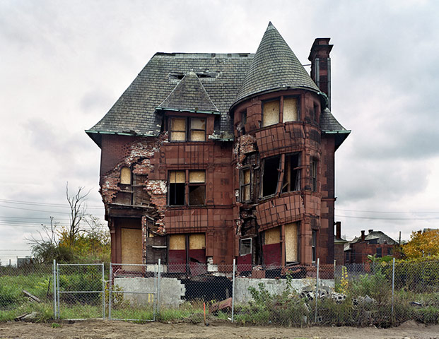
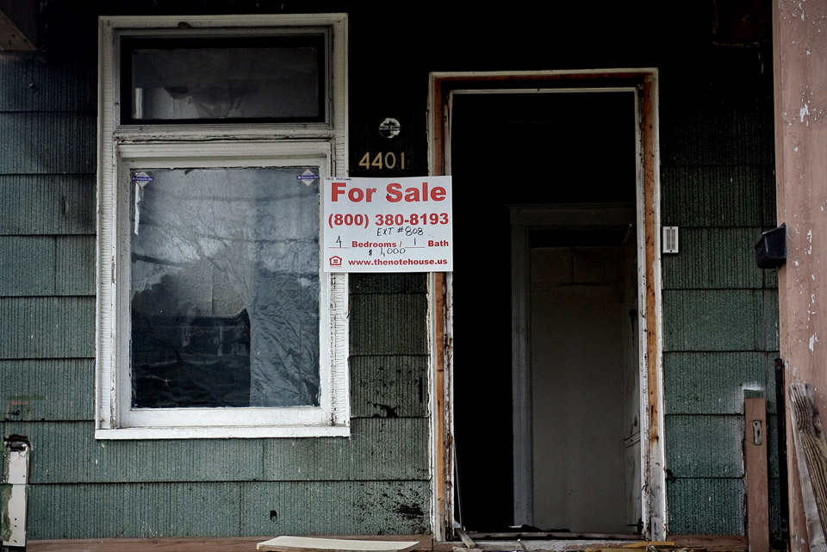
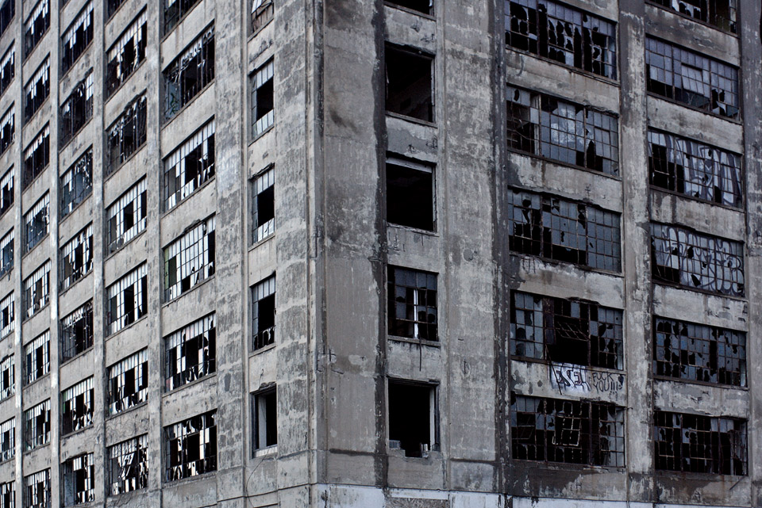
Detroit

Slide 17
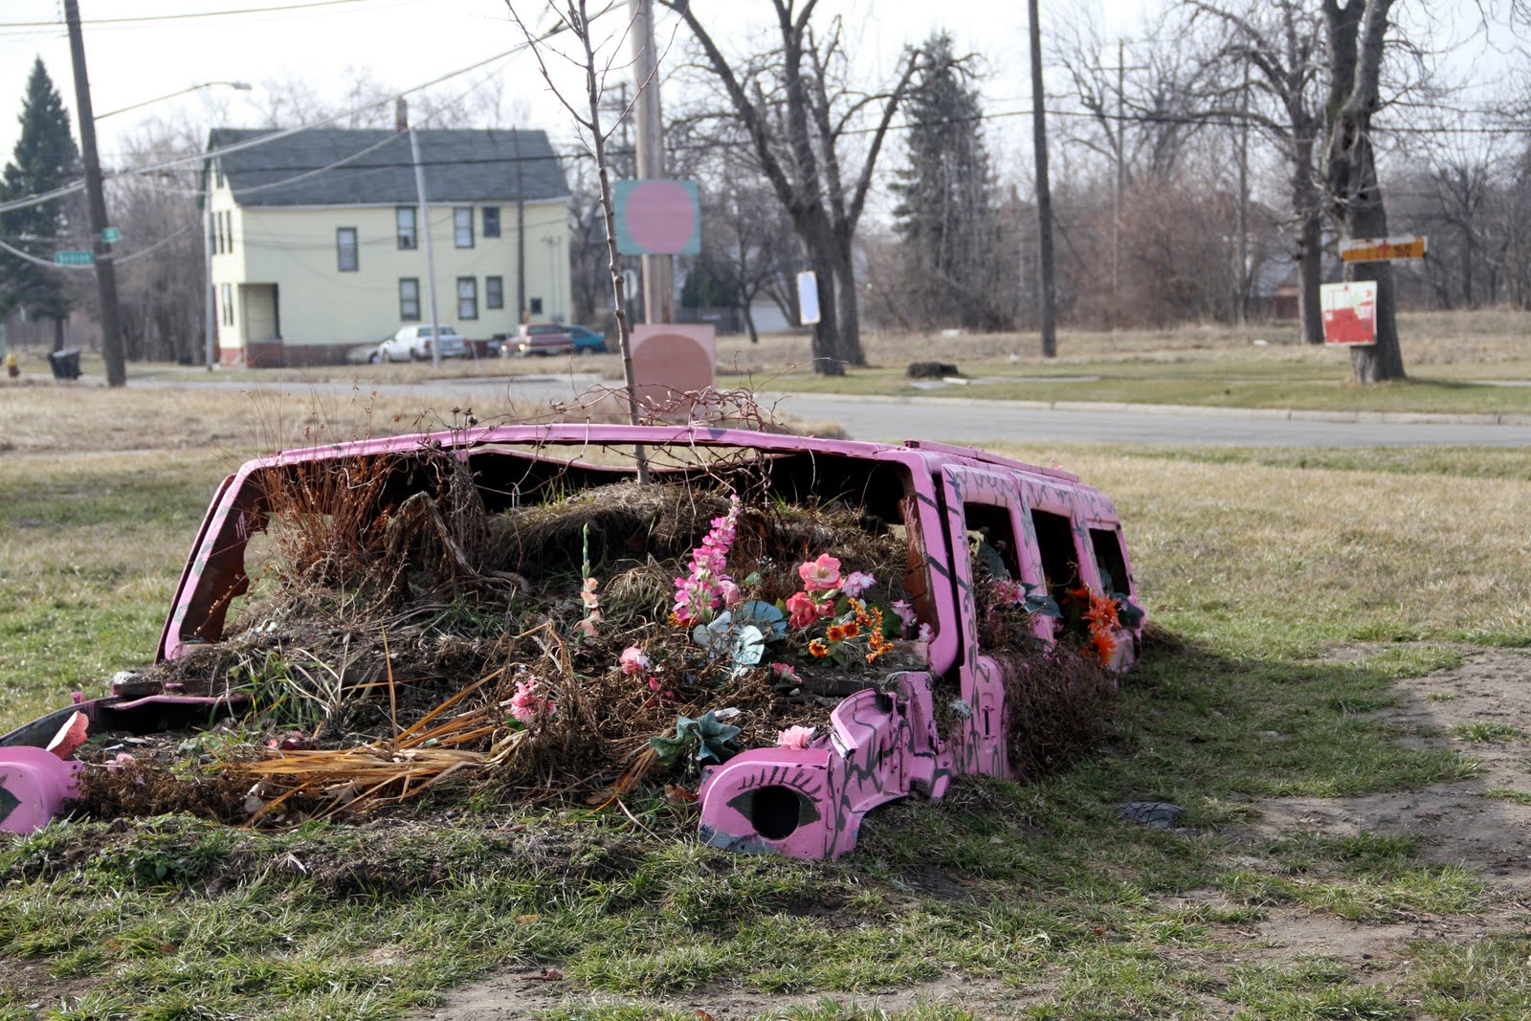
Detroit

Slide 18

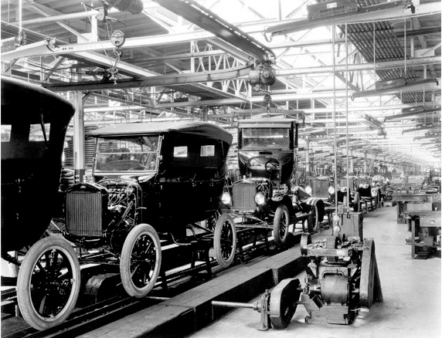
Príklad z minulosti
Nová doba - Fordizmus
Nová doba -postfordizmus
Kreatívna ekonomika – dizajn, móda, reklama, počítačové hry, video, internet.. nové pracovné miesta
Lokalita a jej vlastnosti sú kľúčová pre udržanie ľudského kapitálu
Miesto, mesto, lokalita

Slide 19
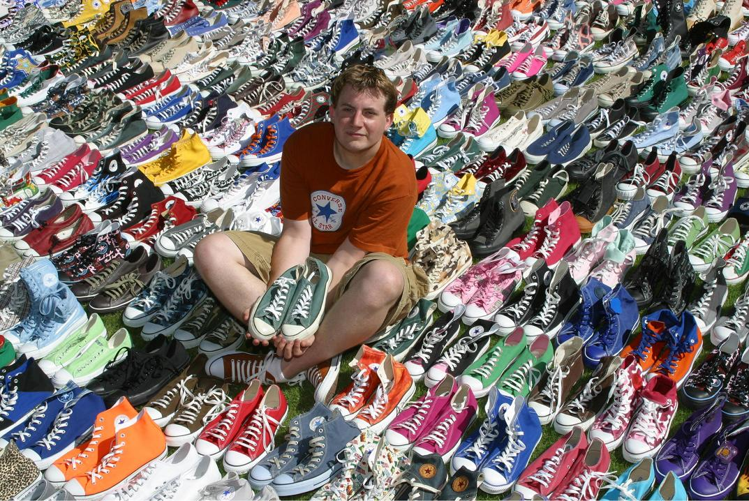
Modern times 2015

Slide 20
Dnešné hrozby
Ekonomické krízy.
Vojny.
Následky klimatických zmien – suchá, povodne, sociálne konflikty, vojny, migrácia, ďalšie konflikty
Technologické havárie, kyberútoky
Preľudnenie a starnúce obyvateľstvo
Vyčerpanie prírodných zdrojov

Slide 21
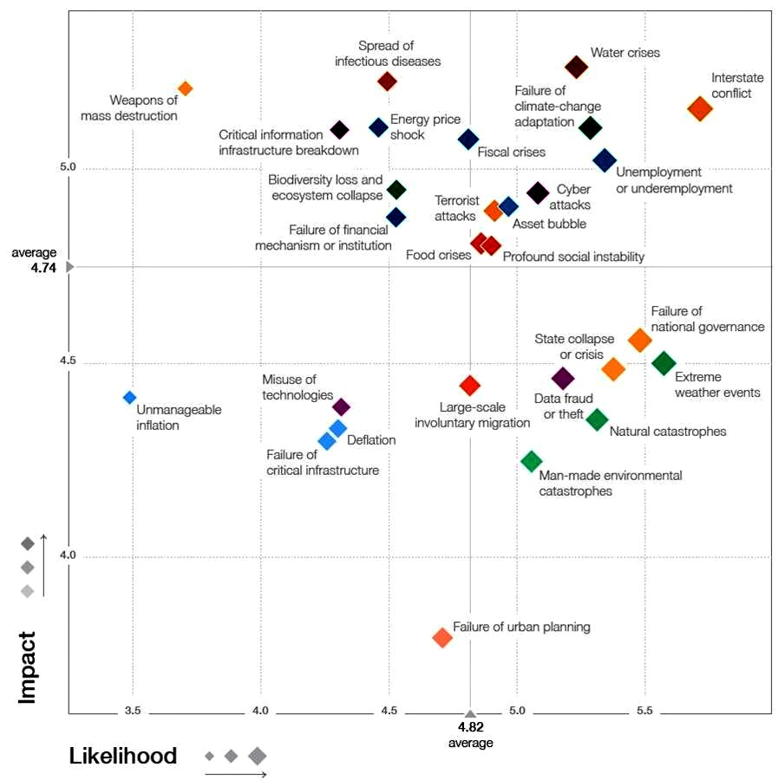
Pravdepodobnosť extrémnej globálnej udalosti a jej dopad
World Economic Forum

Slide 22
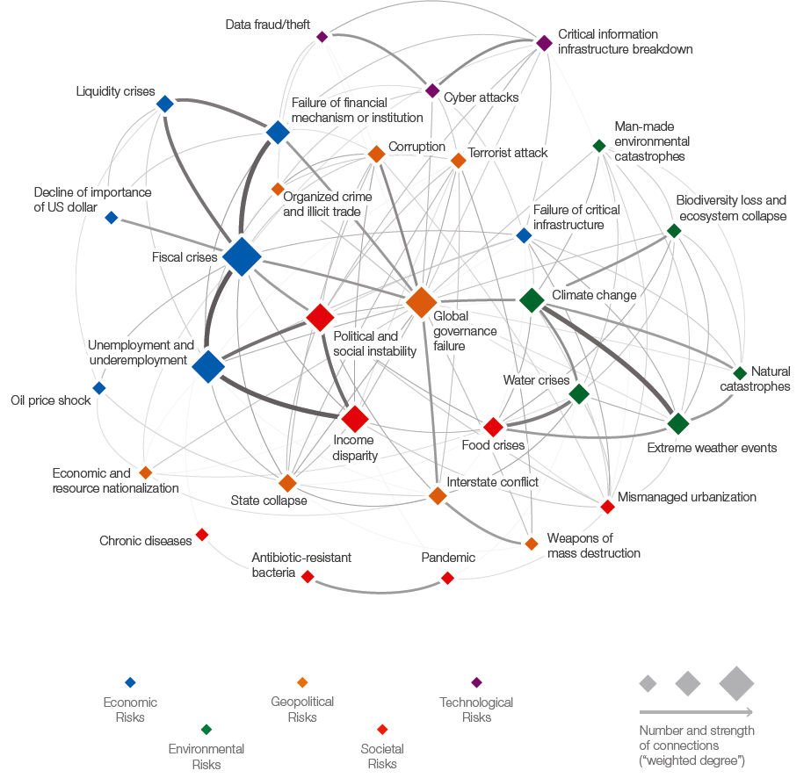
Prepojenie rizík, znásobenie účinkov.
World Economic Forum 2014

Slide 23
Ako sa nás to týka?
Dopady klimatických zmien súhrnne na regióny Európskej únie:

Slide 24
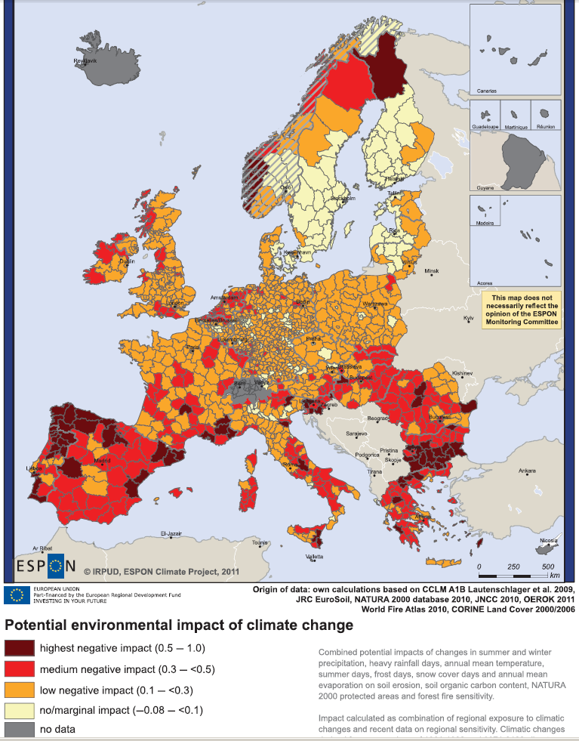
Ako sa nás to týka?
Klimatická zmena a jej enviromentálne dopady

Slide 25
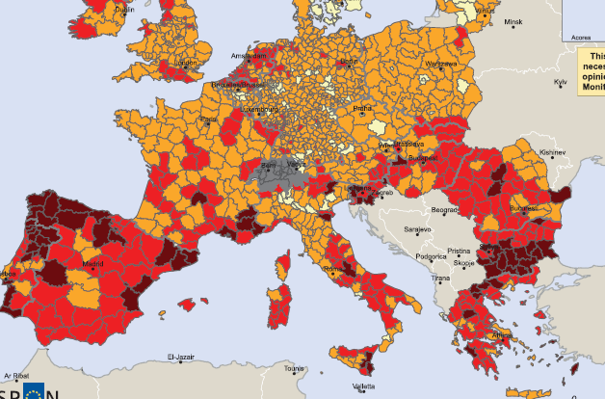

Slide 26
Ako uvažovať o rozvoji do budúcnosti
Štruktúra ekonomiky a zamestnanosti, orientácia na budúce povolania, nie stará ekonomická štruktúra
Vysoké percento komputerizácie povolaní
Dôraz na vzdelávanie, inovácie, endogénne aktivity (nie čakanie na investora)
Budovať „aktraktívne miesto“
Demografia – fertilita, udržať kvalifikovaných, rozvojové projekty

Slide 27
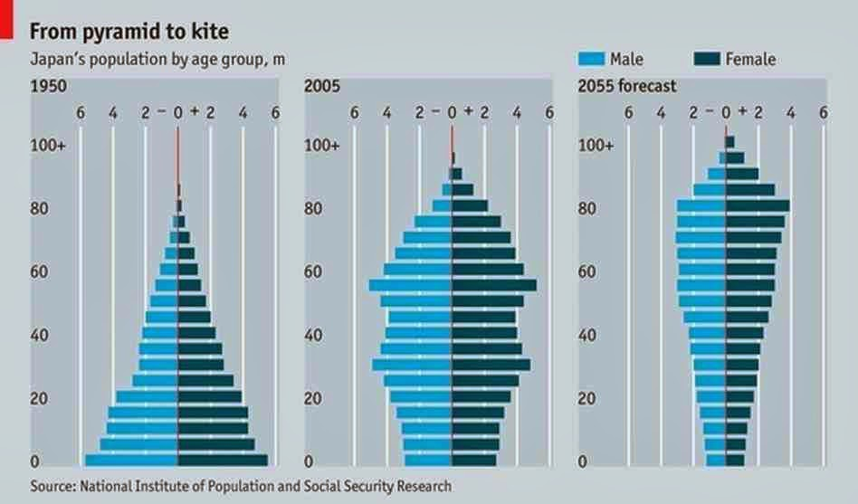
Demografia .. Prijať migrantov?

Slide 28

Od čo sme mohli urobiť ku čo môžme urobiť
Režisér Tom Tykwer z Wuppertalu
Sekundy rozhodujú o tom, ako to dopadne
Viac verzií koncov
Ale späť sa vrátiť nevieme
„Pozdě bycha honiti“
Na čo sa zamerať na lokálnej a regionálnej úrovni?

Slide 29
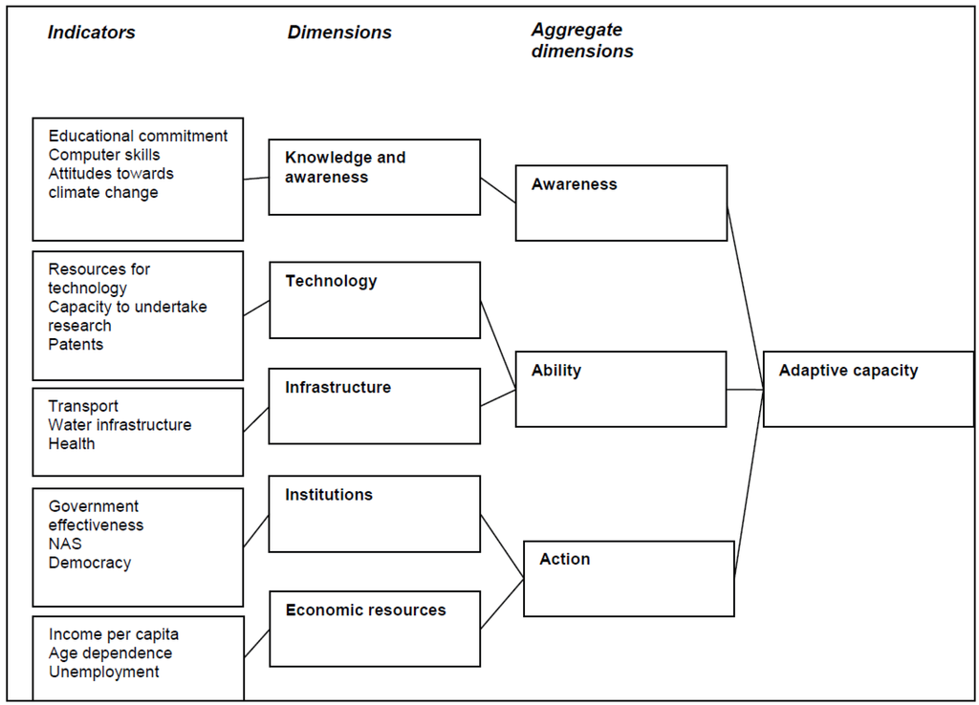
Adaptívna schopnosť Schröter et al. (2004).

Slide 30
Vyššia zraniteľnosť
miera vidieckosti
lokalizácia - periférnosť a dostupnosť,
počet podnikateľských subjektov
miera zamestnanosti, priemerná mzda, ...
miera migrácie za prácou,
ľudský kapitál – štruktúra vzdelanosti a ďalšie charakteristiky (percento obyvateľov na 65 rokov, 15-24 ročných, ...),
sociálny kapitál - dôvera, aktivita, pevnosť komunity, organizačná odolnosť
podiel zanikajúcich starých odvetví v ekonomickej štruktúre,
globálna prepojenosť /izolovanosť
počet, kvalita, postoje a kultúra miestnych médií (podporné, nevýrazné, depresívne),
závislosť a pozícia v národnej hierarchii (paternalizmus, aktivizmus),
Finančné zdravie samosprávy

Slide 31
Projekt ZIP: prevencia, plánovanie, adaptácia
Strategické, územné a krízové plánovanie prepojené
CEZ-hraničné myslenie
Plánovanie spolu so susedmi
Vyhodnocovanie rizík pre územie
Vzdelávanie, tréning, predvídanie, organizácia, aktivita

Slide 32

Ďakujem za pozornosť
Otázky, názory
Komentáre

